Slide 1
ChatGPT-4
İle
Veri Analizi ve Raporlama
Gaye Yılmaz
MEF Üniversitesi Kütüphanesi
Referans Hizmetleri, Uzman Yardımcısı
Notes:
Herkese Merhaba , Hoş geldiniz. öncelikle Ramazan Bey’e takdiminden dolayı teşekkür ederim. Kütüphane haftamız kutlu olsun. Bugün sizlere ChatGPT-4 ile Veri Analizi ve Raporlama sunumumda Gecikmis Materyaller raporunun veri analizini ve görselleştirme aşamalarını anlatacağım.

Slide 2
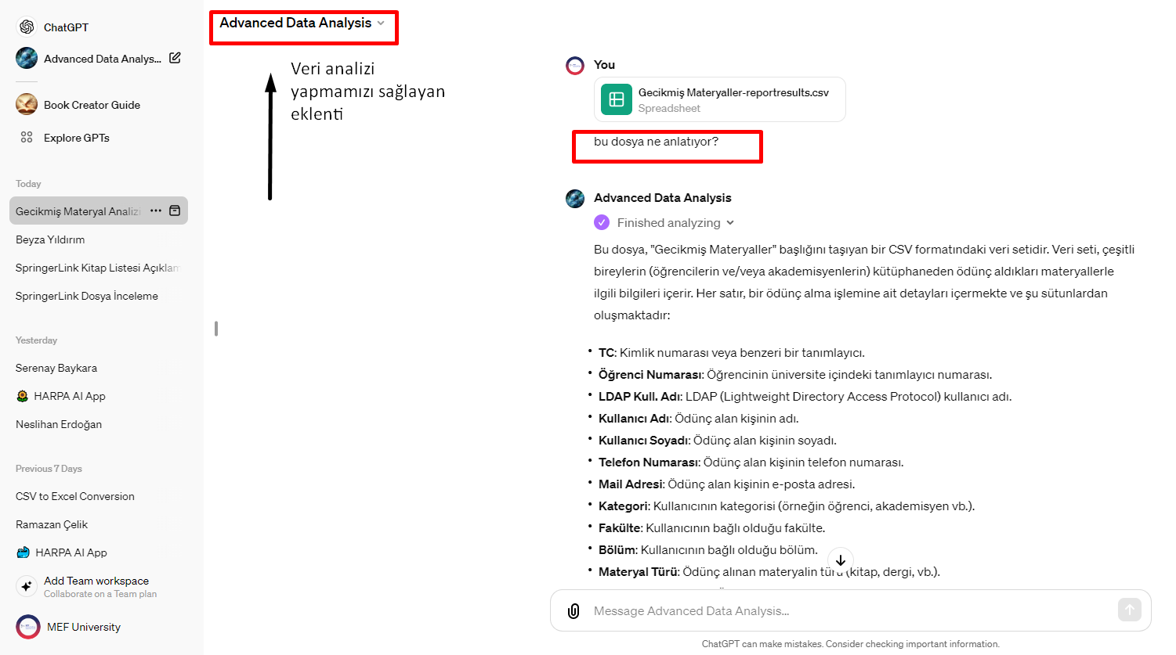
Notes:
Hazırlamış olduğum sunuma başlamadan önce önemli bir detaya yer vermek istedim. ChatGPT-4 ün içerisinde yer alan Plugins alanında bulunan sol üst köşede görmüş olduğunuz Veri analizi eklentisini seçerek çalışmamızı başlatıyoruz. Normalde eklentisiz de analiz yapmak mümkün fakat bunlar sadece listeleme ve yönlendirme şeklinde olduğundan profesyonel bir sonuç elde edilemediği görülmektedir. Bu sebepten dolayı profesyonel bir sonuç elde edebilmek için çalışmamızı Veri analizi eklentisinden gerçekleştirdik.
MEF Kütüphane Referans Hizmetleri biriminde periyodik ve anlık olarak almış olduğum raporlar bulunmakta, bunlardan bir tanesi Gecikmis materyaller raporu.
Bu rapor KOHA otomasyon sistemi üzerinden .csv dosyası olarak dışarı aktarılmaktadır. Kullanıcı üzerinde ödünç alınmış olup iade süresi geçmiş materyalleri içerir. Biz bu rapora öğrencilere belirli aralıklarla hatırlatma maili atmak için ihtiyaç duymaktayız.
1- Dosyayı yükleyip, bu dosya ne anlatıyor komutunu verdiğimizde,
Dosyanın .csv formatında bir veri seti olduğundan, ve çeşitli kullanıcıların ödünç alma işlemlerine ait detaylara yer verdiğinden bahsetmektedir.

Slide 3
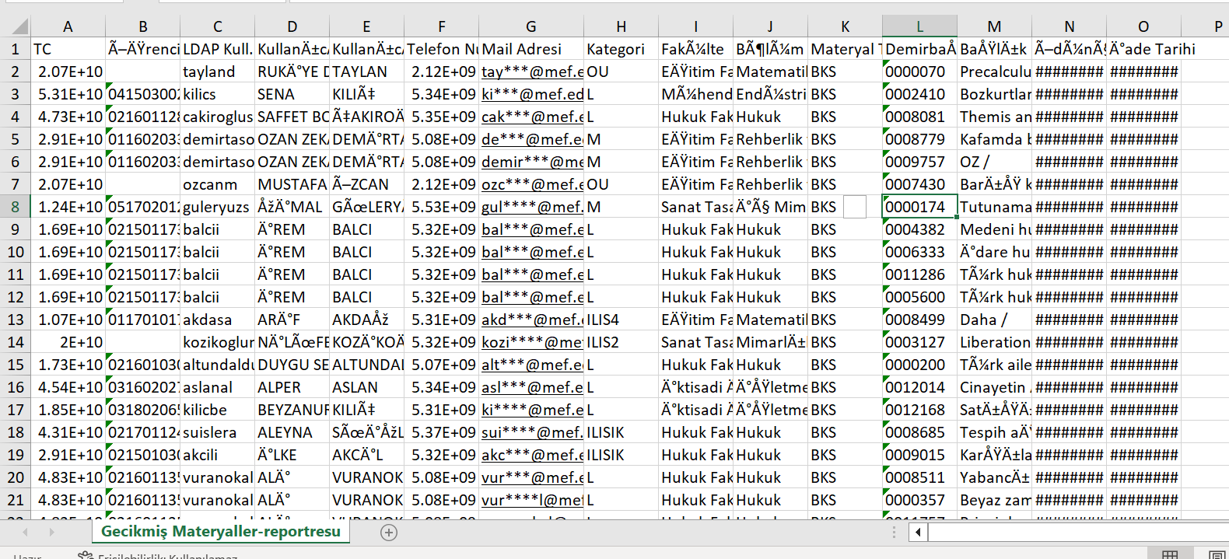
.csv dosyası
Notes:
Burada örnek .csv dosyası görseli yer almaktadır. (.csv dosyası virgülle ayrılmış metin dosyası olarak tanımlanabilir, dosya üzerinde herhangi bir çalışma düzenlenmesi oldukça zor bozuk dosya olarak nitelendirilebilir.)

Slide 4
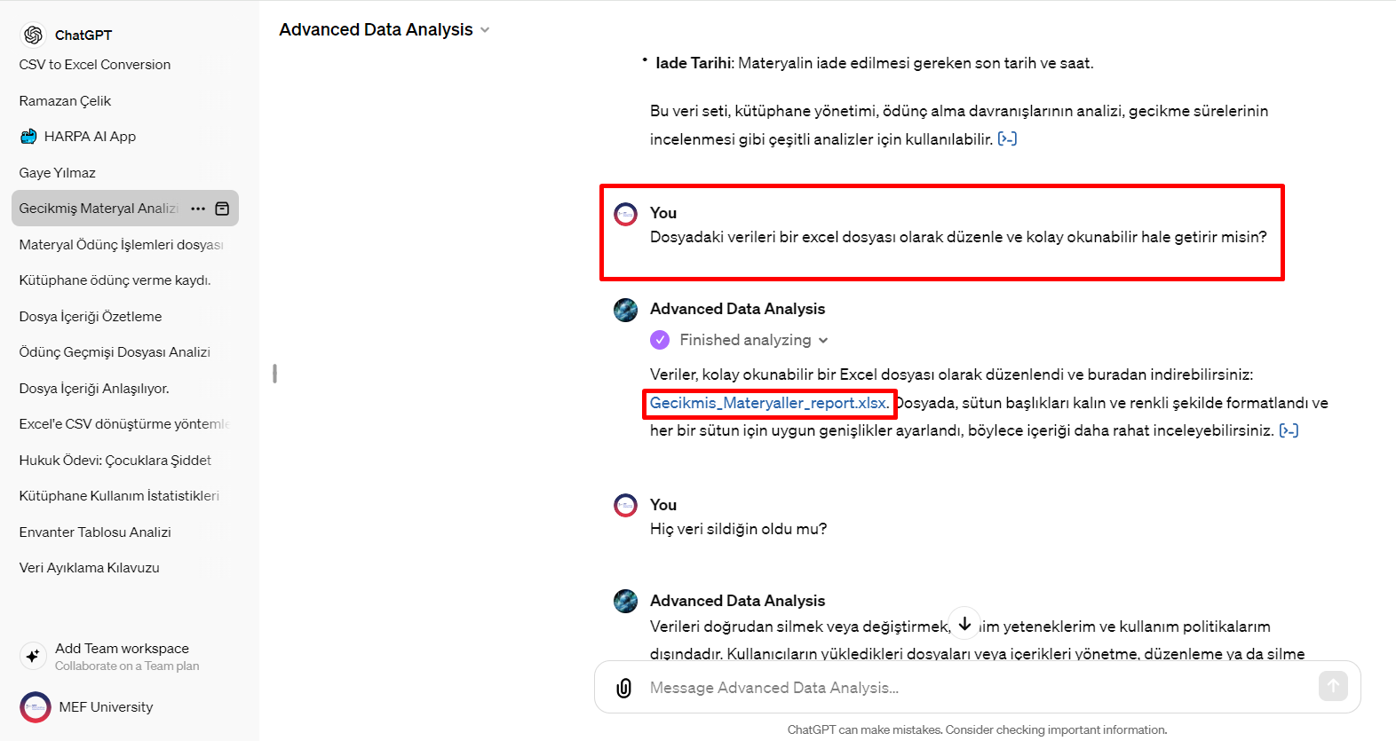
Notes:
2- Dosya hakkında bilgi sahibi olduktan sonra çalışılabilir bir dosya haline getirmemiz gerekmektedir. Bu aşamada
Dosyadaki verileri bir excel dosyası olarak düzenle ve kolay okunabilir hale getir komutunu verdiğimizde,
Verileri, kolay okunabilir bir Excel dosyası olarak düzenleyip, indirebileceğimiz bir link haline getirdiği görülmektedir.Bu link üzerinden indirip çalışmanızı düzenleyebilirsiniz.

Slide 5
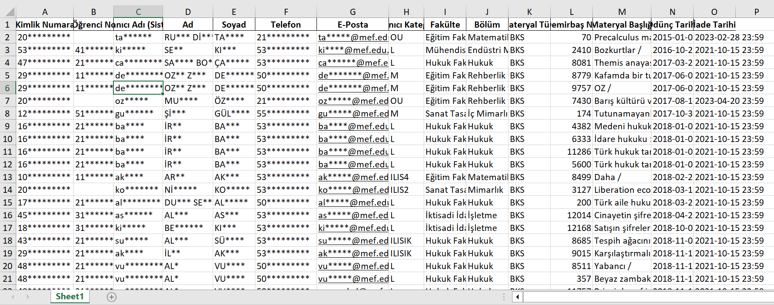
düzenlenen dosya
Notes:
linkten indirilen, okunması kolay olan excel dosyası örneğidir.

Slide 6
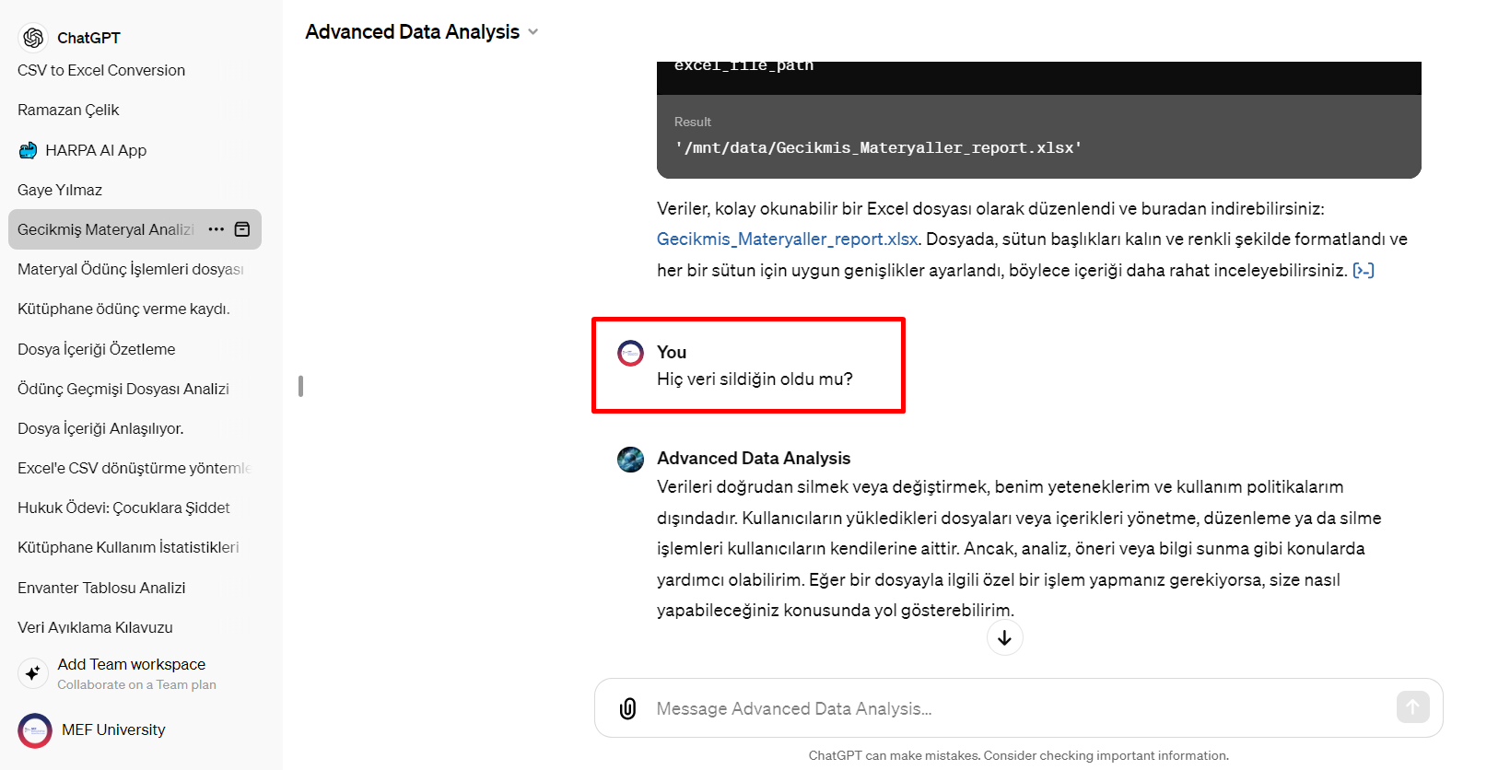
Notes:
Dönüştürme esnasında herhangi bir veri kaybı olup olunmadığını anlayabilmemiz için, Hiç veri sildiğin oldu mu komutunu veriyoruz.
Bu komuta karşılık, veriyi doğrudan silme ve ya değiştirme yeteneğinin olmadığını bunu sadece işlemi yapan kullanıcıların gerçekleştirebileceğinden bahsetmektedir.

Slide 7
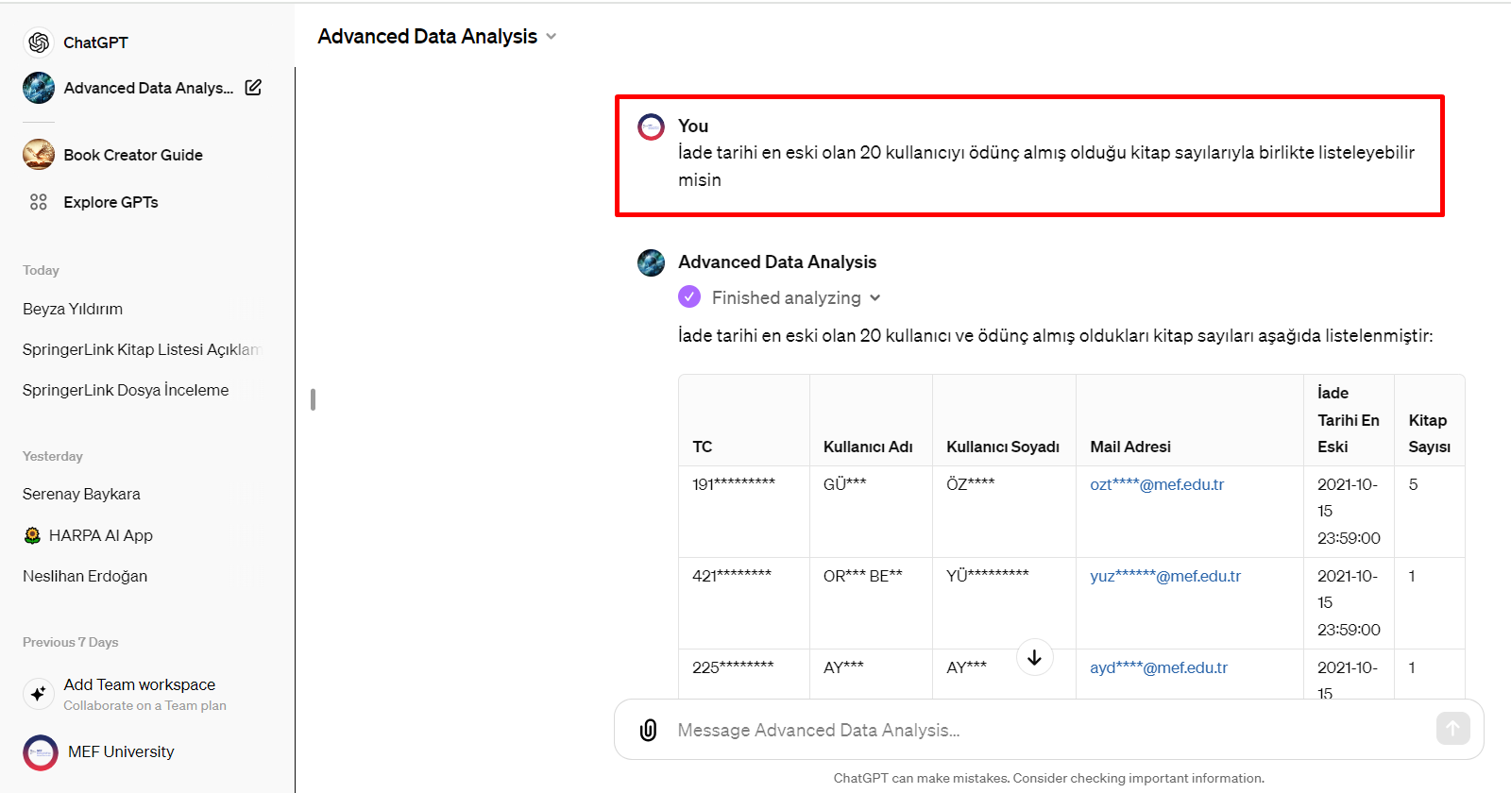
Notes:
Bu aşamaya kadar listemiz okunabilir, düzenlenebilir bir hale gelmiştir. Veri setindeki kullanıcılardan, iade tarihi en eski olan 20 kullanıcıyı kitap sayılarıyla birlikte listeleyebilir misin? komutunu verdiğimizde
Görseldeki gibi tablo formatıyla 20 kullanıcıyı üzerinde yer alan kitap sayılarıyla birlikte listelediğini görmekteyiz. Buradaki verileri kendi excel dosyamla karşılaştırdığımda veilerin %100 doğru olduğunun tespitini gerçekleştirdim.

Slide 8
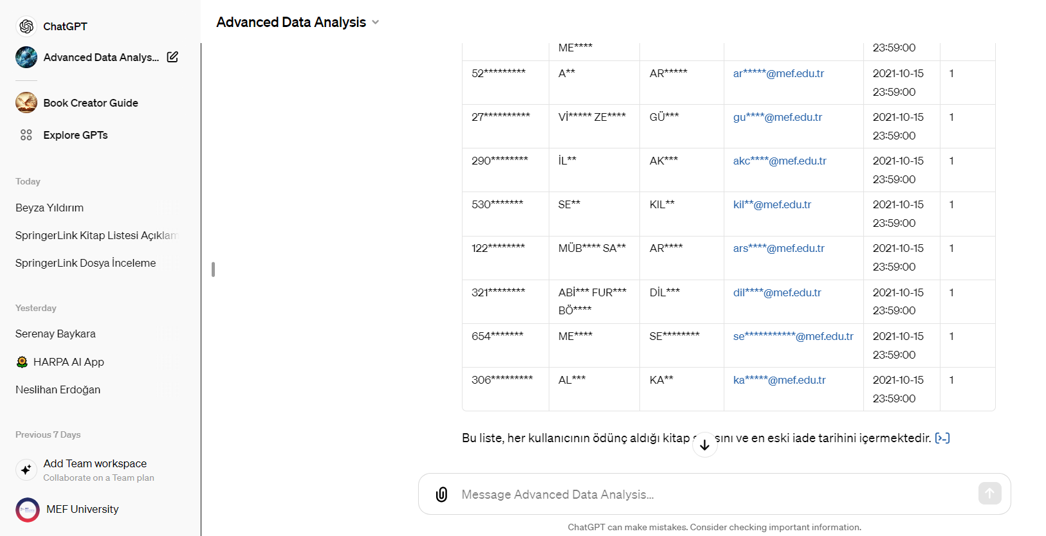
Notes:
burada da listenin devamını görmekteyiz.

Slide 9
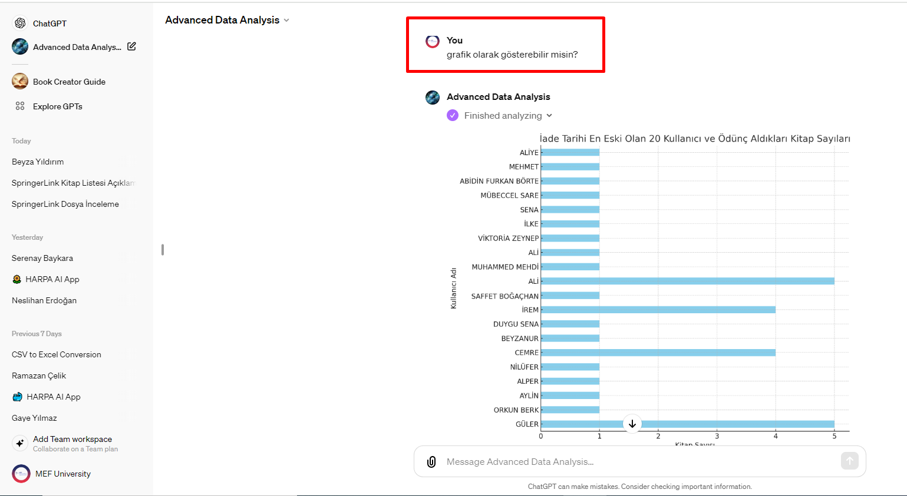
Notes:
sonrasında bu listeyi grafik olarak gösterebilir misin? dediğimizde,
Bar grafiği olarak tasarladığını ve her kullanıcının ödünç aldığı kitap sayısını kullanıcı adlarıyla birlikte getirdiğini görmekteyiz.

Slide 10
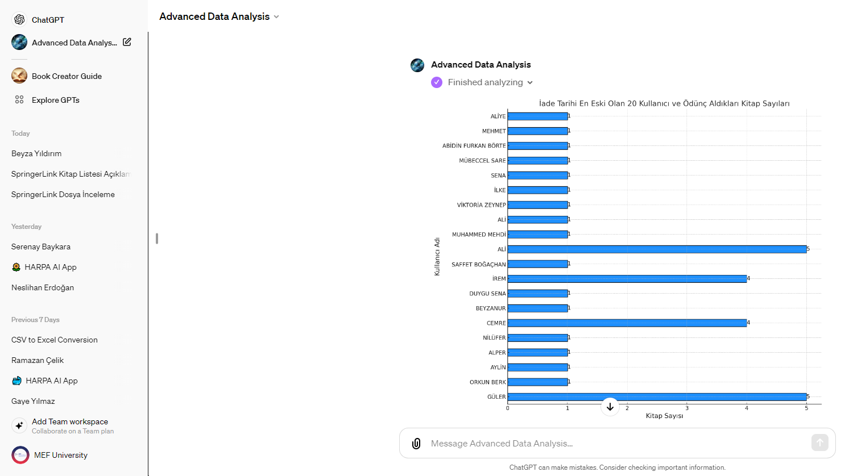
Notes:
Grafiği görsel olarak geliştirebilir misin? komutunu verdiğimizde,
Grafiğin renginin değiştiğini ve hatlarını renklendirerek daha keskin bir hale getirdiğini görmekteyiz.

Slide 11
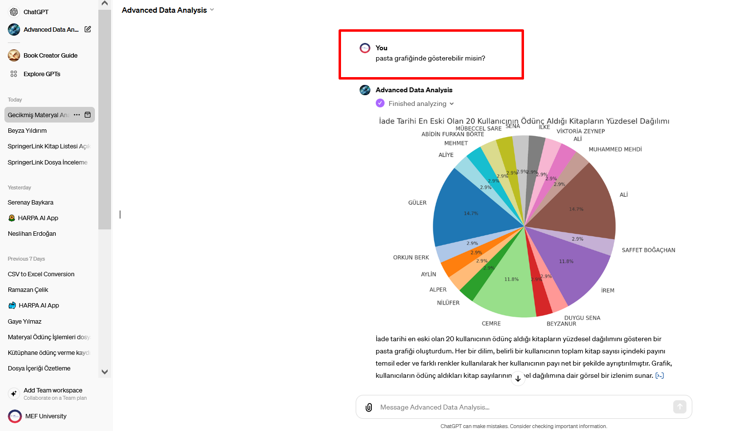
Notes:
Sonrasında elde edilen bu verilerle birlikte bize pasta grafiğinde gösterebilir misin? komutu verildiğinde,
Kullanıcı adları ve üzerindeki kitap sayılarının yüzdesel dağılımlarını ve renklendirilmelerini görmekteyiz. Bu renklendirmeler kullanıcıların payının net bir şekilde ayrılmış olduğunu göstermektedir.
Buraya kadar anlatmış olduğum aşamaları görmeniz için video hazırladım.

Slide 13
Beni dinlediğiniz için teşekkürler.
görüş ve önerileriniz için ;
yilmazgaye@mef.edu.tr

